Slide 1
Impôt sur le revenu des particuliers
À partir de la 12e année

Slide 2
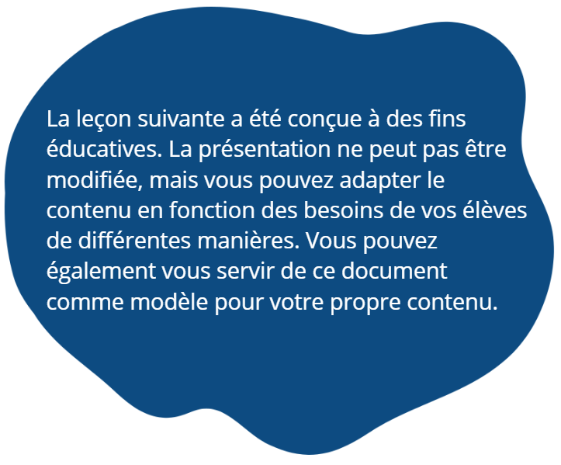
Remarque spéciale à l’intention du personnel enseignant

Slide 3
Les élèves vont...
Apprendre les bases de l'impôt sur le revenu au Canada
Rassembler, interpréter et décrire les informations et les documents nécessaires pour remplir une declaration d'impôt sur le revenu des particuliers.
Préparer une simple declaration d'impôt sur le revenu des particuliers (papier et électronique)

Slide 4

Partie
Apprendre les bases de l'impôt sur le revenue au Canada

Slide 5
Activité “Pensez-y bien”
  Vous êtes-vous déjà demandé pourquoi les impôts doivent être complétés ?
  Vous êtes-vous déjà demandé comment l'impôt sur le revenu des personnes physiques a vu le jour ?
  Sur votre feuille de travail.
  (Activité d’impôt sur le revenue - Section 1)
  Prenez une minute pour noter vos réponses AVANT la leçon aux questions VRAI ou FAUX suivantes.

Slide 6
Activité « Pensez-y bien »
  AVANT LA LEÇON
  L'impôt sur le revenu est une technique d'art martial qui vise à infliger de la douleur.
VRAI
FAUX

Slide 7
Activité « Pensez-y bien »
  AVANT LA LEÇON
  Le gouvernement perçoit de l’impôt pour payer les services publics.
VRAI
FAUX

Slide 8
Activité « Pensez-y bien »
  AVANT LA LEÇON
  L'Agence du revenu du Canada (ARC) s’occupe de percevoir l’impôt.
VRAI
FAUX

Slide 9
Activité « Pensez-y bien »
  AVANT LA LEÇON
  L'impôt sur le revenu a été instauré en 1939 pour financer le système de santé.
VRAI
FAUX

Slide 10
Activité « Pensez-y bien »
  Maintenant,
  examinons le pourquoi et le comment des impôts.

Slide 11
Pourquoi des impôts ?
  Les impôts ont existé dans des civilisations remontant à l'Égypte ancienne (3000-2800 av. J.-C.).
  Un impôt sur le revenu est une taxe financière sur les revenus financiers des personnes, des sociétés ou d'autres entités.
  Les impôts dus par les citoyens individuels sont des impôts personnels.
  L'impôt sur le revenu des personnes physiques est une obligation civique obligatoire.

Slide 12
Qu'est-ce que vous y gagnez ?
  Au Canada, ces taxes sont utilisées par le gouvernement canadien pour financer et mettre en œuvre des services publics tels que :
    Éducation et écoles
    Soins de santé et hôpitaux
    Défense nationale
    Services sociaux et protection sociale
    Routes et ponts
    Parcs et terrains de jeux
    Et bien d'autres encore...

Slide 13
Qu'est-ce que vous y gagnez ?
  Les 3 principales raisons de compléter vos impôts :
  Obtenir un remboursement (de l'argent par le gouvernement).
  Devenir éligible à des avantages tels que :
    Allocation canadienne pour enfants (pour aider à élever des enfants de moins de 18 ans)
    Prestation pour les travailleurs canadiens (pour les personnes à faible revenu)
    Remboursement de la TVH (paiements pour compenser la TVH que vous avez payée)
  Devenez admissible au régime enregistré d'épargne-retraite (REER) qui peut réduire les impôts et soutenir votre retraite.

Slide 14
Histoire des impôts au Canada
  Dans ce monde, rien ne peut être considéré comme certain, sauf la mort et les impôts.
  - Benjamin Franklin
  L'impôt sur le revenu a été imposé pour la première fois au Canada en 1917 comme moyen « temporaire » de soutenir l'effort de guerre en Europe.
  L’impôt n'a pas été supprimée après la fin de la guerre ; en fait, elle a été inscrite dans la loi de façon permanente. Plus sur l'histoire des impôts
  La loi sur l'impôt sur le revenu contient toute la législation fiscale au Canada.
  L'agence gouvernementale chargée de la collecte des impôts est l'Agence du revenu du Canada (ARC).

Slide 15
Comment allez-vous répondre ?
  Sur votre feuille de travail.
  (Activité d’impôt sur le revenue - Section 1)
  Prenez une minute pour enregistrer vos réponses APRÈS la leçon aux questions VRAI ou FAUX précédentes.

Slide 16
Comment allez-vous répondre ?
  APRÈS LA LEÇON
  L'impôt sur le revenu est une technique d'art martial qui vise à infliger de la douleur.
VRAI
FAUX

Slide 17
Comment allez-vous répondre ?
  APRÈS LA LEÇON
  Le gouvernement perçoit de l’impôt pour payer les services publics.
VRAI
FAUX

Slide 18
Comment allez-vous répondre ?
  APRÈS LA LEÇON
  L'Agence du revenu du Canada (ARC) s’occupe de percevoir l’impôt.
VRAI
FAUX

Slide 19
Comment allez-vous répondre ?
  APRÈS LA LEÇON
  L'impôt sur le revenu a été instauré en 1939 pour financer le système de santé.
VRAI
FAUX

Slide 20
Activité « Pensez-y bien »
  Les impôts sont-ils incroyablement compliqués ?
  Que puis-je faire pour payer moins d'impôts sur le revenu ?
  Sur votre feuille de travail.
  (Activité d’impôt sur le revenue - Section 2)
  Prenez une minute pour noter vos réponses AVANT la leçon aux questions VRAI ou FAUX suivantes.

Slide 21
Activité « Pensez-y bien »
  AVANT LA LEÇON
  L'équation fiscale de base est la suivante : Revenu imposable x Taux d'imposition = Dette fiscale
VRAI
FAUX

Slide 22
Activité « Pensez-y bien »
  AVANT LA LEÇON
  Les revenus de l'emploi comprennent les revenus tels que les salaires, les traitements, les commissions, etc.
VRAI
FAUX

Slide 23
Activité « Pensez-y bien »
  AVANT LA LEÇON
  Le Canada utilise un système fiscal régressif.
VRAI
FAUX

Slide 24
Activité « Pensez-y bien »
  AVANT LA LEÇON
  RÉER signifie « Réseau étendu d'énergie résiduelle ».
VRAI
FAUX

Slide 25
Activité « Pensez-y bien »
  Maintenant,
  Découvrons comment calculer nos impôts sur le revenu et payer moins !

Slide 26
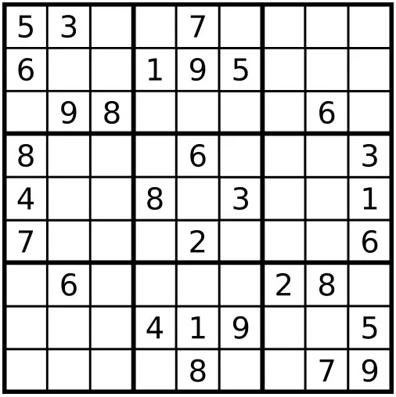
Défi Sudoku
  Un mythe répandu est que les impôts sont trop compliqués pour le commun des mortels.
  La bonne nouvelle, c'est que si vous avez déjà joué à ce jeu,
  VOUS POUVEZ FAIRE DES IMPÔTS !
  Les règles du Sudoku sont les suivantes :
  Vous ne pouvez utiliser que des chiffres de 1 à 9.
  Chaque bloc 3×3 ne peut contenir que des chiffres de 1 à 9.
  Chaque colonne verticale ne peut contenir que des chiffres de 1 à 9.
  Chaque ligne horizontale ne peut contenir que des chiffres de 1 à 9.

Slide 27

Défi Sudoku
  Tout comme le Sudoku, si vous utilisez quelques règles comme guides, vous pouvez compléter vos impôts sur le revenu des personnes physiques de la bonne manière !
  Les prochaines diapositives présentent les règles de base de la loi sur l'impôt sur le revenu.

Slide 28
Le calcul de base de l'impôt
Vous pouvez calculer le montant de l'impôt que vous devez payer à l'aide de cette formule :
Revenu imposable × taux d'imposition = dette fiscale
Examinons chacune de ces règles.
La partie de votre revenu utilisée pour calculer l’impôt sur le revenu.
Le montant des impôts que vous devez payer.
Le pourcentage de votre revenu sur lequel l'impôt est payé.

Slide 29
Sources de revenus imposables
Tout ce que vous gagnez n'est pas imposé.
Les revenus non imposables comprennent les gains de loterie, les cadeaux et les héritages, les indemnités de grève et quelques autres.
Le revenu imposable est la partie de votre revenu utilisée pour calculer l'impôt sur le revenu.
Pour déterminer le revenu imposable, il faut d'abord identifier toutes les sources de revenus.

Slide 30
Sources de revenus imposables
Revenu total : Toutes vos sources de revenus à déclarer.
Les sources de revenus suivantes sont incluses dans le revenu total : (lesquelles avez-vous ?)
Emploi : revenus provenant de salaires, de traitements, de commissions, etc.
  Les peuples autochtones peuvent être exonérés de certains types de revenus du travail. Exonération du revenu selon la Loi sur les Indiens
Propriété : revenus provenant de la propriété d'un investissement (intérêts, dividendes, etc.)
Entreprise : travail indépendant (revenu d'entreprise, entreprise individuelle)
Plus-values : revenus provenant de la vente d'investissements ou de biens immobiliers en vue de réaliser une plus-value (seuls 50 % des plus-values sont inclus dans le revenu !)
* Le revenu total augmente rapidement, mais nous pouvons le réduire pour payer moins d'impôts !

Slide 31
Déductions
Le revenu total peut être réduit par des déductions.
Déductions : Certains types de dépenses (choses pour lesquelles vous avez dépensé de l'argent) peuvent être utilisés pour déduire (réduire) votre revenu imposable.
Plus vous avez de déductions, moins vous payez d'impôts!
Quelques exemples :
REER (régime enregistré d'épargne-retraite) : un régime conçu pour vous aider à épargner en vue de votre retraite. Les versements effectués dans le cadre de ce régime permettent de réduire les impôts.
Cotisations syndicales : paiements effectués à un syndicat lié à votre emploi.
Résidents nordiques : coûts de la vie dans une zone nordique prescrite.
Frais de déménagement : paiements pour un déménagement de plus de 40 km pour occuper un emploi.
Frais de garde d'enfants : paiements effectués pour la garde d'enfants de moins de 16 ans.
Conseil : conservez les justificatifs de ces dépenses !

Slide 32
Le calcul de base de l'impôt
Pour résumer,
Revenu total - Déductions = Revenu imposable
Maintenant que nous avons déterminé le revenu imposable, examinons les taux d'imposition.

Slide 33
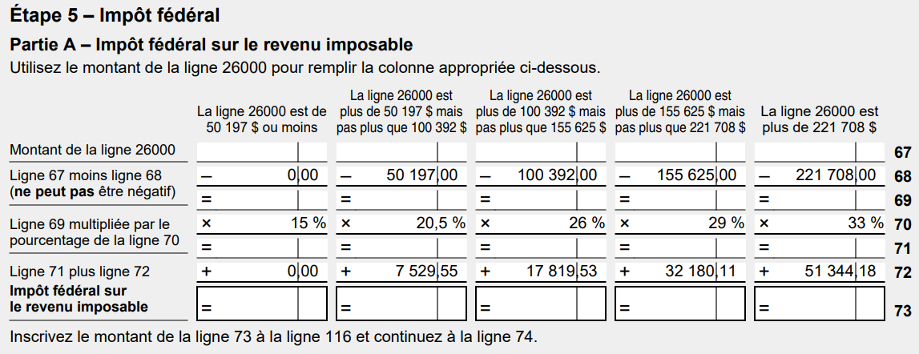
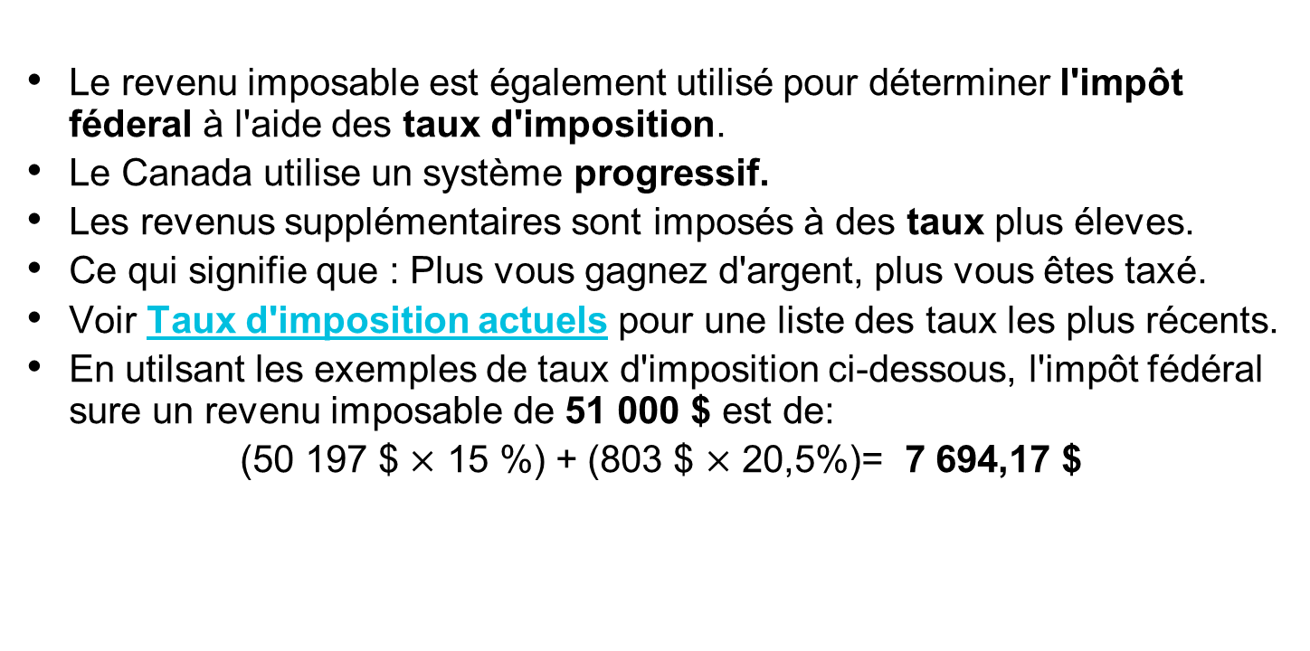
Taux d'imposition
  Le revenu imposable est également utilisé pour déterminer l'impôt féderal à l'aide des taux d'imposition.
  Le Canada utilise un système progressif.
  Les revenus supplémentaires sont imposés à des taux plus éleves.
  Ce qui signifie que : Plus vous gagnez d'argent, plus vous êtes taxé.
  Voir Taux d'imposition actuels pour une liste des taux les plus récents.
  En utilsant les exemples de taux d'imposition ci-dessous, l'impôt fédéral sure un revenu imposable de 51 000 $ est de:
  (50 197 $ $×$ 15 %) + (803 $ $×$ 20,5%)= 7 694,17 $

Slide 34
Taux d'imposition
  Le revenu imposable est également utilisé pour déterminer l'impôt provincial et territorial.
  L'impôt pour toutes les provinces et territoires (à l'exception du Québec) est calculé de la même manière que l'impôt fédéral, à l'exception des taux d'imposition qui sont différents.
  Voir Taux d'imposition actuels pour une liste des taux d'imposition utilisés dans chaque province.

Slide 35
Le calcul de base de l'impôt
Rappel :
Revenu imposable × taux d'imposition = dette fiscale
Examinons la dette fiscale.
Le pourcentage de votre revenu sur lequel l'impôt est payé.
La partie de votre revenu utilisée pour calculer l'impôt sur le revenu.
Le montant des impôts que vous devez payer.

Slide 36
Responsabilité fiscale
Après avoir calculé votre revenu imposable et trouvé les taux d'imposition correspondant à votre niveau de revenu, vous calculez l'impôt dû aux gouvernements fédéral et provincial.
Les deux sont additionnés et le montant total doit être versé au gouvernement fédéral (ARC).
Il s'agit de l'impôt à payer. C’est votre dette fiscale.
Il s'agit aussi des montants d'impôts non payés au cours des années précédentes.

Slide 37
Comment allez-vous répondre ?
  Sur votre feuille de travail.
  (Activité d’impôt sur le revenue - Section 2)
  Prenez une minute pour enregistrer vos réponses APRÈS la leçon aux questions VRAI ou FAUX précédentes.

Slide 38
Comment allez-vous répondre ?
  APRÈS LA LEÇON
  L'équation fiscale de base est la suivante : Revenu imposable x Taux d'imposition = Dette fiscale
VRAI
FAUX

Slide 39
Comment allez-vous répondre ?
  APRÈS LA LEÇON
  Les revenus de l'emploi comprennent les revenus tels que les salaires, les traitements, les commissions, etc.
VRAI
FAUX

Slide 40
Comment allez-vous répondre ?
  APRÈS LA LEÇON
  Le Canada utilise un système fiscal régressif.
VRAI
FAUX

Slide 41
Comment allez-vous répondre ?
  APRÈS LA LEÇON
  RÉER signifie « Réseau étendu d'énergie résiduelle ».
VRAI
FAUX

Slide 42
Comment allez-vous répondre ?
  Sur votre feuille de travail.
  (Activité d’impôt sur le revenue - Section 2)
  Veuillez compléter les sections A et B de l'exemple de scénario fiscal.

Slide 43
Activité « Pensez-y bien »
  Comment puis-je réduire mes impôts ?
  Puis-je vraiment obtenir un remboursement d'impôts de la part du gouvernement ?
  Sur votre feuille de travail.
  (Activité d’impôt sur le revenue - Section 3)
  Prenez une minute pour noter vos réponses AVANT la leçon aux questions VRAI ou FAUX suivantes :

Slide 44
Activité « Pensez-y bien »
  AVANT LA LEÇON
  Vous pouvez rembourser votre solde de carte de crédit avec des crédits d’impôt remboursables.
VRAI
FAUX

Slide 45
Activité « Pensez-y bien »
  AVANT LA LEÇON
  Tous les contribuables reçoivent un crédit d’impôt non remboursable de base.
VRAI
FAUX

Slide 46
Activité « Pensez-y bien »
  AVANT LA LEÇON
  Les intérêts sur un prêt étudiant sont un crédit d'impôt non remboursable.
VRAI
FAUX

Slide 47
Activité « Pensez-y bien »
  AVANT LA LEÇON
  La retenue d’impôt sur le salaire est un exemple de crédit d’impôt.
VRAI
FAUX

Slide 48
Activité « Pensez-y bien »
  AVANT LA LEÇON
  On obtient un remboursement quand la somme des crédits d’impôt est supérieure à la dette fiscale.
VRAI
FAUX

Slide 49
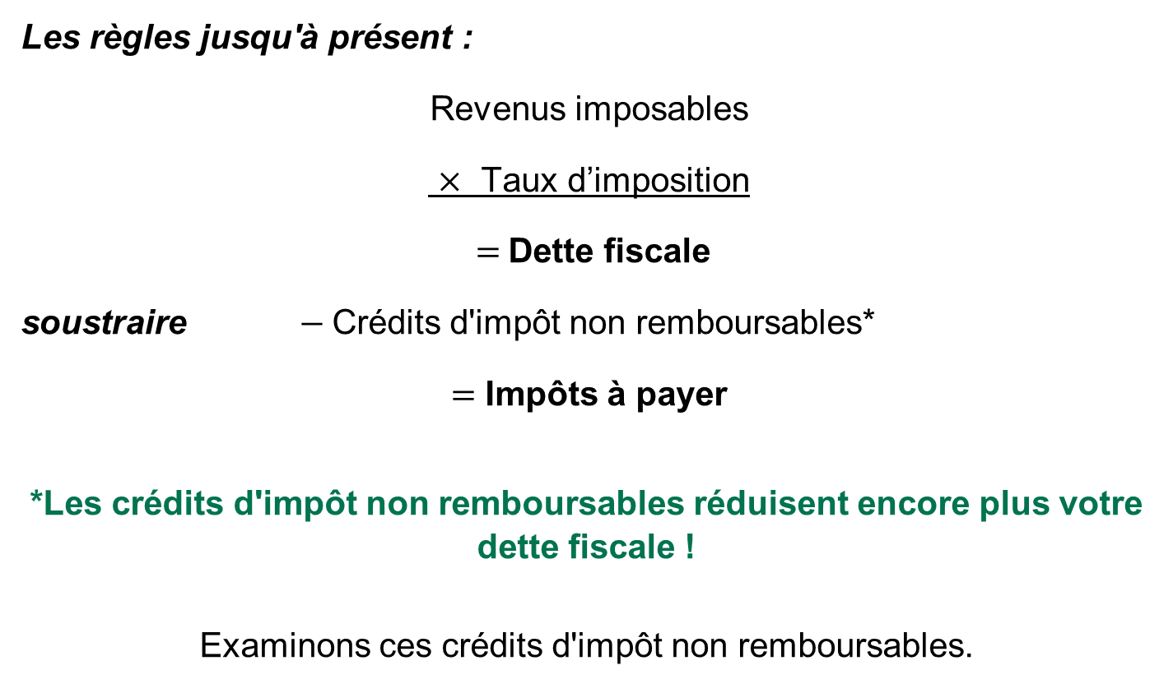
Allègements fiscaux de l'ARC
Les règles jusqu'à présent :
Revenus imposables
$×$ Taux d’imposition
$=$Dette fiscale
soustraire $−$Crédits d'impôt non remboursables*
$=$ Impôts à payer
*Les crédits d'impôt non remboursables réduisent encore plus votre dette fiscale !
Examinons ces crédits d'impôt non remboursables.

Slide 50
Allocation et crédits de l'ARC
Crédits d'impôt non remboursables
Pour certains types de dépenses, vous bénéficiez de crédits d'impôt qui réduisent la dette fiscale.
Additionnez ces dépenses et multipliez-les par le taux d'imposition autorisé. (En 2022, il est de 15 % - ajusté par l'ARC si nécessaire).
Si ces crédits d'impôt dépassent la dette fiscale (c'est-à-dire que vous obtenez un montant négatif), vous ne pouvez pas recevoir de remboursement sur vos dépenses, d'où le crédit d'impôt non remboursable.
Des crédits d'impôt non remboursables sont disponibles aux niveaux fédéral et provincial.

Slide 51
Allocation et crédits de l'ARC
Quelques exemples de crédits d'impôt fédéraux non remboursables :
Personnel de base : chaque personne reçoit un montant de départ ! (en 2022 - les
14 398 premiers dollars de votre revenu sont essentiellement exonérés d'impôt).
Paiements au titre du RPC ou de l’AE : montants que votre employeur a déduits de votre salaire pour cotiser au Régime de pensions du Canada et à l'assurance-emploi.
Intérêts sur les prêts étudiants: intérêts payés sur vos prêts étudiants gouvernementaux.
Frais de scolarité payés, manuels : montants payés pour les frais de scolarité et les manuels.
Dons et cadeaux (15 % sur les premiers 200 $, 29 % au-delà de 200 $) : dons faits à des organismes de bienfaisance enregistrés ou à des donataires qualifiés.
Frais médicaux (2 421 $ ou 3 % du revenu net, selon le montant le moins élevé) : tous les frais médicaux non remboursés par un régime de santé ou d'assurance.
Abonnements aux nouvelles numériques : coût de l'abonnement à une organisation journalistique canadienne qualifiée.
Crédit d'impôt pour personnes handicapées : les personnes souffrant d'un handicap, ou les personnes qui les soutiennent, bénéficient de ce crédit sur présentation d'un document établi par leur médecin.

Slide 52
Allocation et crédits de l'ARC
Quelques exemples de crédits d'impôt provinciaux non remboursables :
Identique au fédéral
Plus:
Crédit d'impôt pour les personnes et les familles à faible revenu : pour les personnes à faible revenu, afin de réduire leur impôt personnel de l'Ontario.

Slide 53
Allocation et crédits de l'ARC
De meilleures nouvelles!
En Ontario, les résidents bénéficient de crédits d'impôt et de prestations remboursables
Crédits d'impôt remboursables : Vous avez le droit de recevoir de l'argent pour ces crédits même si vous n'avez pas d'impôts à payer !
  Vacances en Ontario: jusqu'à 200 dollars peuvent être récupérés pour les dépenses liées à des séjours de loisirs dans un établissement d'hébergement de l'Ontario.
  Formation : frais de scolarité admissibles payés à des établissements d'enseignement canadiens (maximum 2 000 $).

Slide 54
Allocation et crédits de l'ARC
De meilleures nouvelles !
En Ontario, les contribuables reçoivent des crédits d'impôt remboursables et des prestations.
Subventions et avantages:
  Crédit de tax de vente de l'Ontario (CTVO)
  Crédit d'impôt de l'Ontario pour les coûts d’énergie et les impôts fonciers (CIOCEIF)
  Crédit pour les coûts d’énergie dans le Nord de l’Ontario (CCENO)
  Subvention aux personnes âgées propriétaires pour l’impôt foncier de l’Ontario (SPAPIFO)

Slide 55
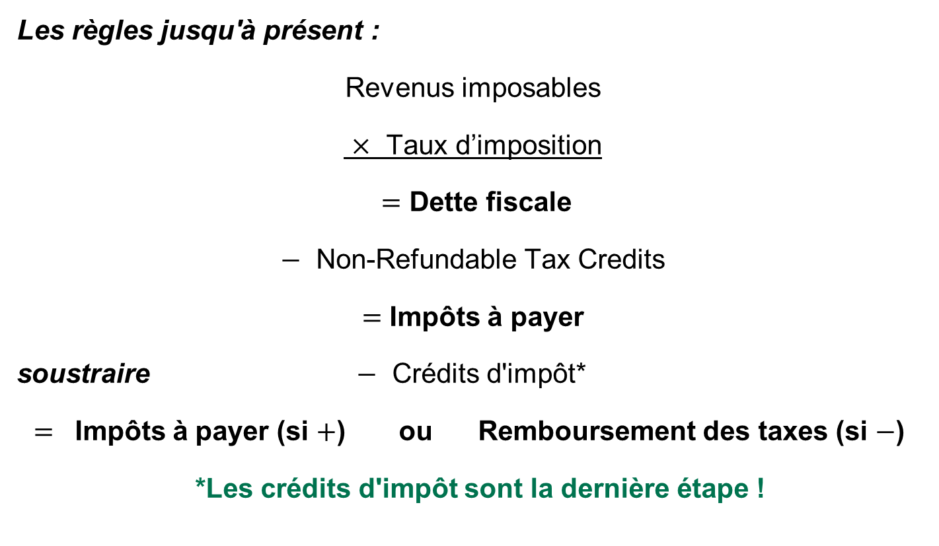
Résumé des règles relatives à l'impôt sur le revenu
Les règles jusqu'à présent :
Revenus imposables
$×$ Taux d’imposition
$=$ Dette fiscale
$−$ Non-Refundable Tax Credits
$=$ Impôts à payer
soustraire $−$ Crédits d'impôt*
$=$ Impôts à payer (si $+$) ou Remboursement des taxes (si $−$)
*Les crédits d'impôt sont la dernière étape !

Slide 56
Crédits d'impôt
Certains types de crédits d'impôt sont remboursables.
Ils diffèrent des crédits d'impôt non remboursables parce qu'ils peuvent conduire le gouvernement à vous verser de l'argent.
Si vous avez encore des crédits d'impôt remboursables même après que votre impôt a été ramené à zéro, ce qui reste est remboursé.
Les diapositives suivantes présentent les crédits d'impôt les plus courants.

Slide 57
Retenues salariales
Votre employeur est tenu par l'ARC de retenir vos revenus lorsqu'il vous paie.
Ces retenues sont appelées retenues à la source. (Pour plus de détails, voir la leçon de 11e année « Comprendre les retenues à la source ». Télécharger à l'adresse suivante : www.litteratieensemble.ca/Ressources)
Ce revenu est envoyé à l'ARC en prévision de l'impôt à payer.
La principale retenue sur salaire est l'impôt sur le revenu.
Les autres déductions sont les paiements au titre du RPC (eégime de pensions du Canada) et de l'AE (assurance-emploi).
Le formulaire T4 indique ces montants.

Slide 58
Autres crédits d'impôt
Trop-perçu au titre du RPC : si le montant de la retenue sur salaire au titre du RPC est trop élevé, vous bénéficiez d'un crédit d'impôt remboursable pour la différence.
Paiements en trop au titre de l'assurance-emploi : si le montant de vos cotisations à l'assurance-emploi est trop élevé, vous bénéficiez d'un crédit d'impôt remboursable pour la différence.
ACT (Allocation canadienne pour les travailleurs): aide les familles ou les individus qui travaillent et gagnent un faible revenu.

Slide 59


Point clé
Si vos crédits d'impôt sont supérieurs à vos impôts à payer, le gouvernement vous rembourse.
  C'est ce qu'on appelle un remboursement.
Si vos crédits d'impôt sont inférieurs à vos impôts à payer, vous devez de l'argent au gouvernement.
  C'est ce qu'on appelle le solde dû.

Slide 60
Comment allez-vous répondre ?
  Sur votre feuille de travail.
  (Activité d’impôt sur le revenue - Section 3)
  Prenez une minute pour enregistrer vos réponses APRÈS la leçon aux questions VRAI ou FAUX précédentes.

Slide 61
Comment allez-vous répondre ?
  APRÈS LA LEÇON
  Vous pouvez rembourser votre solde de carte de crédit avec des crédits d’impôt remboursables.
VRAI
FAUX

Slide 62
Comment allez-vous répondre ?
  APRÈS LA LEÇON
  Tous les contribuables reçoivent un crédit d’impôt non remboursable de base.
VRAI
FAUX

Slide 63
Comment allez-vous répondre ?
  APRÈS LA LEÇON
  Les intérêts sur un prêt étudiant sont un crédit d'impôt non remboursable.
VRAI
FAUX

Slide 64
Comment allez-vous répondre ?
  APRÈS LA LEÇON
  La retenue d’impôt sur le salaire est un exemple de crédit d’impôt.
VRAI
FAUX

Slide 65
Comment allez-vous répondre ?
  APRÈS LA LEÇON
  On obtient un remboursement quand la somme des crédits d’impôt est supérieure à la dette fiscale.
VRAI
FAUX

Slide 66
Comment allez-vous répondre ?
  Sur votre feuille de travail.
  (Activité d’impôt sur le revenue - Section 3)
  Veuillez compléter les sections C et D de l'exemple de scénario fiscal.

Slide 67
Défi Sudoku
  Félicitations !
  Vous connaissez maintenant les bases de l'impôt sur le revenu au Canada !
  VOUS POUVEZ LE FAIRE !

Slide 68

Partie
Rassembler, interpréter et décrire les informations et les documents nécessaires pour préparer une déclaration de revenus

Slide 69
Documents nécessaires
Au Canada, chaque contribuable calcule ses propres impôts à payer et informe l'ARC de ce qu'il doit chaque année.
Maintenant que vous connaissez les bases de l'impôt sur le revenu des personnes physiques, vous pouvez remplir une déclaration de revenus.
C'est là que vous fournissez vos informations fiscales à l'ARC.
Au Canada, le formulaire T1 est utilisé pour déclarer vos informations fiscales chaque année.
Le formulaire T1 est mis à jour chaque année pour tenir compte des modifications fiscales apportées par l'ARC.
Vous devez rassembler vos documents fiscaux personnels pour étayer votre calcul de l'impôt.

Slide 70
Documents nécessaires
Voyons quelques exemples de documents fiscaux nécessaires.
Renseignements personnels, numéro d'assurance sociale (NAS).
Avis de cotisation (pour les déclarations fiscales de l'année précédente)
Feuillets d’impôt T (T4, T5, T3, etc.).
Reçus de déductions fiscales
  Cotisations au REER
  Frais de déménagement
  Résidents du Nord
Recettes de crédits d'impôt non remboursables
  Frais de scolarité, éducation, manuels scolaires
  Frais médicaux
  Dons de charité

Slide 71
Informations personnelles
L'ARC a besoin de vos informations personnelles pour vérifier que la déclaration de revenus que vous remplissez est bien la vôtre et non celle d'une autre personne.
Numéro d'assurance sociale (NAS): numéro à 9 chiffres utilisé par le gouvernement pour vous identifier.
Nom et adresse: votre adresse personnelle.
Code d'accès à IMPÔTNET: il s'agit d'un code qui vous est donné par l'ARC pour authentifier votre déclaration d'impôt en utilisant le service Internet IMPÔTNET de l'ARC.
Si vous êtes déjà inscrit, vous trouverez les informations ci-dessus sur le site Internet de l’ARC : Mon dossier. (Il faut avoir déjà rempli une déclaration d'impôts)

Slide 72
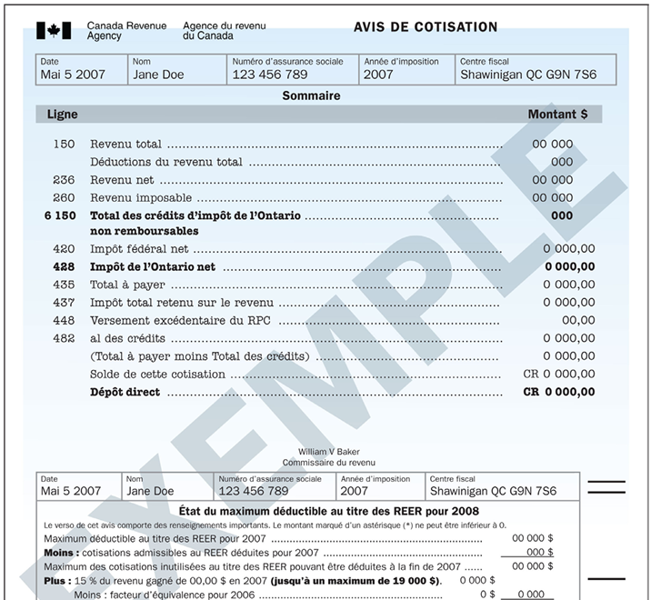
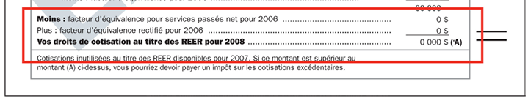
Avis de cotisation
L'avis de cotisation est l'évaluation officielle de la déclaration d'impôt que vous avez déposée pour l'année.
Il contient les détails de votre remboursement ou du solde dû, ainsi que la manière dont il a été calculé.
Les plafonds de déduction des REER sont également indiqués.
Si vous êtes déjà inscrit, vous trouverez l'avis de cotisation sur le site Web de l’ARC : Mon dossier. (Il faut avoir déjà rempli une déclaration d'impôts)

Slide 73
Feuillets d’impôt en T
Les feuillets T indiquent les différentes sources de revenus que vous avez perçues au cours de l'année.
Fait également état des crédits d'impôt
Ils doivent vous être remis par votre employeur ou par l'organisme qui vous a procuré un revenu.
Vous aurez besoin de tous vos feuillets d'information concernant les revenus que vous avez perçus au cours de l'année.
Les feuillets d’impôt commencent par un T (T4, T5, T3, etc.)
Identifions les types de feuillets d’impôt les plus courants.

Slide 74
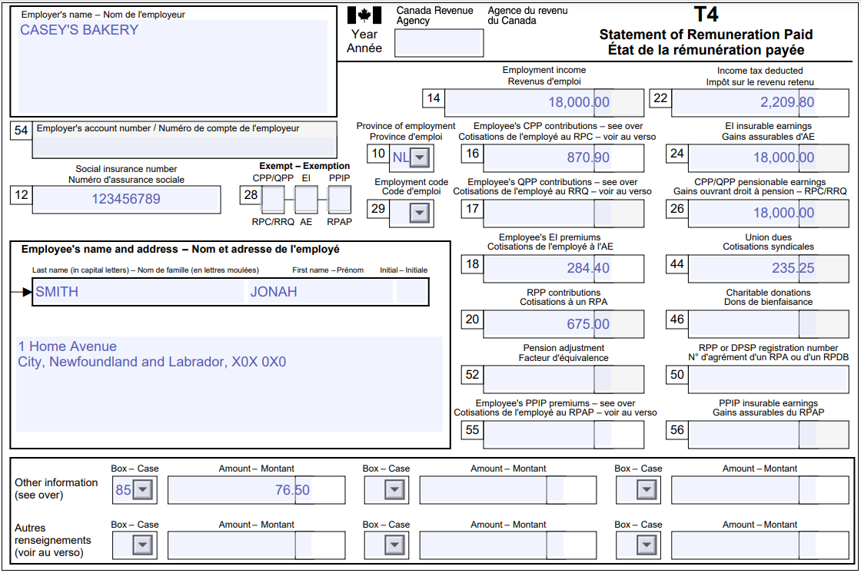
Feuillets d’impôt en T
L'état des rémunérations versées (T4)
Déclare des revenus d'emploi (case 14) [Revenu imposable].
Impôt sur le revenu déduit (case 22) [Crédit d'impôt remboursable].
Conseil - Les employeurs doivent fournir les T4 avant la fin du mois de février. Contactez-les si vous ne les avez pas encore reçus.

Slide 75
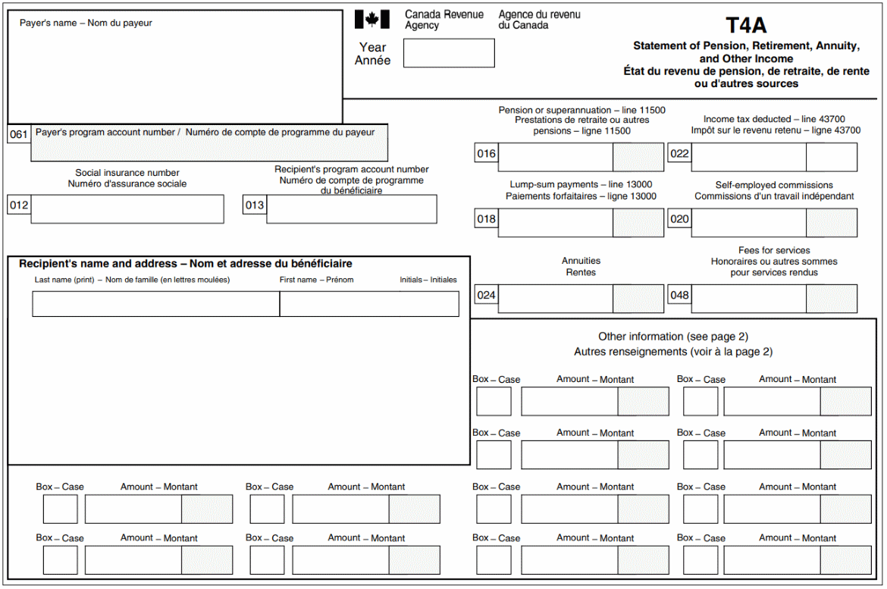
Feuillets d’impôt en T
L'état T4A des revenus de pension, de retraite, de rente ou d'autres sources
Déclare les revenus de bourses d'études (case 105) [Revenu imposable].
Déclare les autres revenus tels que les pensions, les commissions [Revenu imposable].
Impôt sur le revenu déduit (case 22) [Crédit d'impôt remboursable].

Slide 76
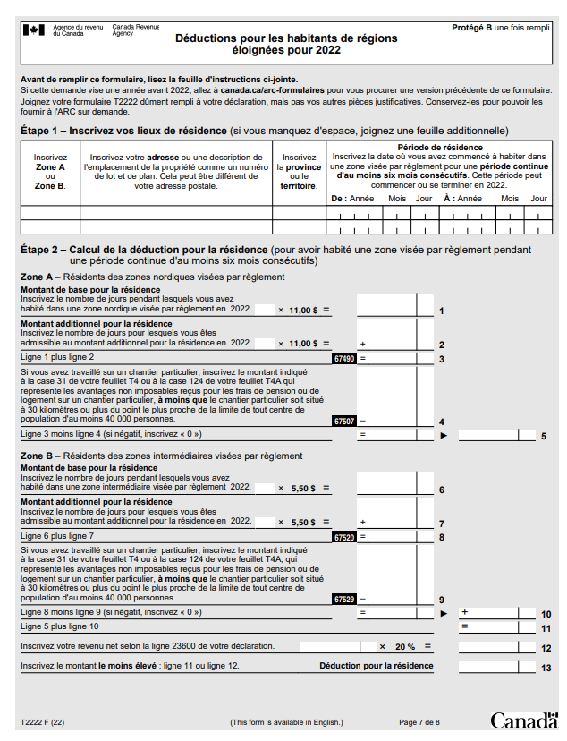
Déductions
Résidents du Nord [Déduction]
Les résidents éligibles vivant dans une zone nordique prescrite remplissent le feuillet T2222.
Des reçus pour le coût de la vie et des déplacements sont requis au cas où l’ARC voudrait les voir.

Slide 77
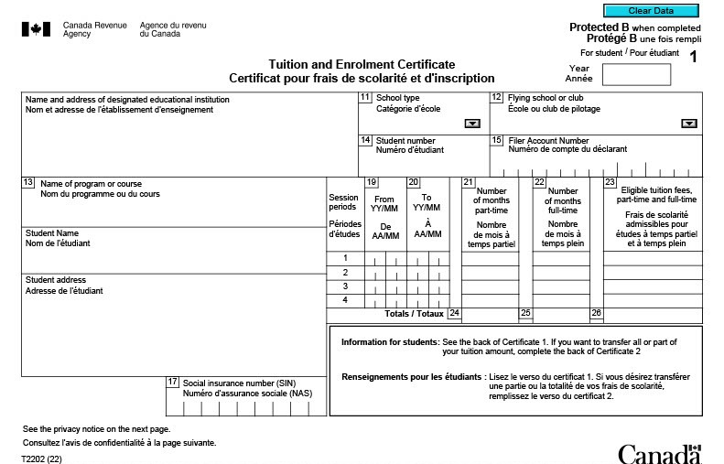
Crédits d'impôt non remboursables
Frais de scolarité T2202 [Crédit d'impôt non remboursable].
Les étudiants peuvent demander ce document au bureau du registraire de leur établissement d'enseignement.

Slide 78
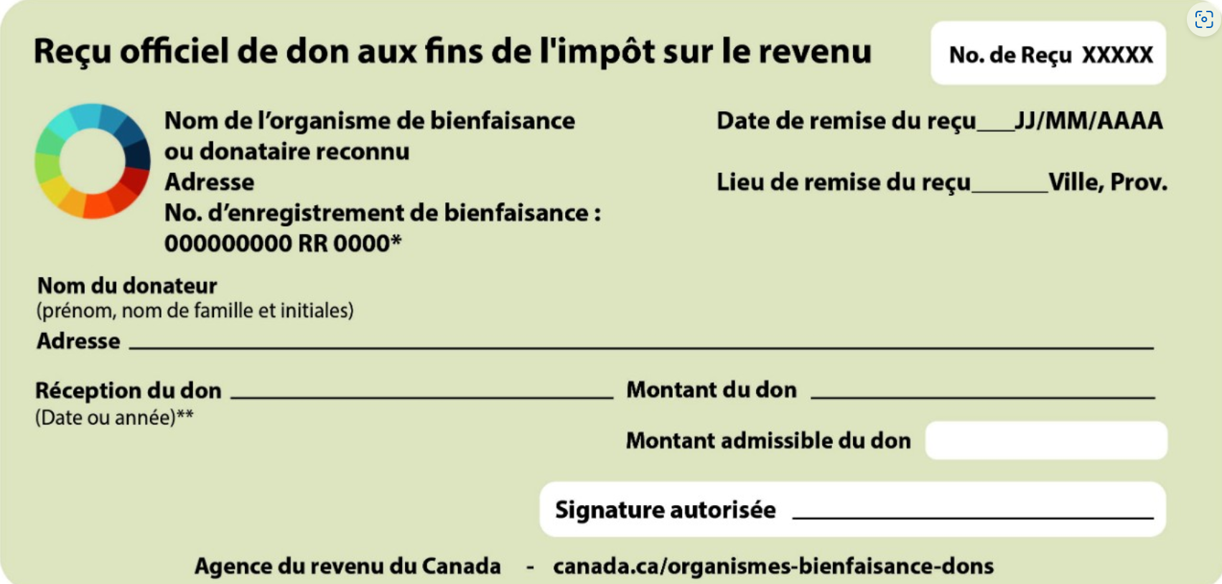
Crédits d'impôt non remboursables
Dons de bienfaisance [Crédit d'impôt non remboursable].
L'organisme de bienfaisance vous remettra un reçu pour vos dons effectués au cours de l'année.
Conseil : conservez ces reçus au cas où l'ARC souhaiterait les consulter.

Slide 79

Partie
Préparer une simple déclaration de revenus
(papier et électronique)

Slide 80
Préparation de la déclaration d'impôt sur le revenu
Une fois les documents rassemblés, nous remplissons la déclaration d'impôt sur le revenu en remplissant le formulaire T1 (déclaration d'impôt sur le revenu et de prestations).
Il s'agit du feuillet que vous envoyez à l'ARC pour déclarer votre remboursement final ou votre solde dû.
Pour les peuples autochtones, le formulaire de déclaration simplifiée de crédits et de prestations est disponible pour simplifier la déclaration d'impôts.
La T1 et tout solde dû sont dûs le 30 avril pour l'année fiscale précédente..
La T1 peut être remplie en utilisant soit :
  Logiciel fiscal certifié
  Papier (manuel)

Slide 81
Utiliser un logiciel d’impôt homologué
Le service IMPÔTNET est maintenant disponibles pour la transmission électronique de votre déclaration de revenus et de prestations T1.
Il simplifie la déclaration d'impôts et offre les avantages suivants :
Vous pouvez déposer votre déclaration de revenus directement auprès d'un IMPÔTNET- logiciel fiscal certifié, qui est plus précis et présente moins de risques d'erreurs.
Vous obtenez une confirmation immédiate de la réception.
Il n'est pas nécessaire d'envoyer des reçus, sauf si on vous le demande.
Vous obtenez votre remboursement plus rapidement grâce à IMPÔTNET; avec le dépôt direct, vous pouvez recevoir votre remboursement dans un délai de 2 semaines.

Slide 82
Utiliser un logiciel d’impôt homologué
Le lien suivant vous permet d'accéder à la liste des fournisseurs de logiciels gratuits et payants certifiés par IMPÔTNET. (en ligne et mobile)
Logiciels d’impôt homologués (cliquez pour explorer)
Les logiciels fiscaux vous guident en vous posant des questions spécifiques et simplifient grandement la préparation de l'impôt en vous accompagnant tout au long du processus.

Slide 83
Utiliser un logiciel d’impôt homologué
Préremplir ma déclaration
Si vous vous êtes inscrit au service Mon dossier de l'ARC et que vous utilisez un logiciel d'impôt certifié IMPÔTNET, vous avez la possibilité d'utiliser la fonction de remplissage automatique.
Cette fonction permet de remplir rapidement et avec précision votre T1 à l'aide des renseignements fiscaux que l'ARC a déjà en dossier pour vous.
Voir : Préremplir ma déclaration

Slide 84
Utiliser des formulaires papier (manuel)
La T1 peut également être remplie sur papier.
Vous pouvez obtenir une trousse d'impôt sur le revenu (guide, déclaration, formulaires et annexes) en ligne, par courrier ou en appelant l'ARC.
Comment commander une trousse
Commander par la poste
Remarque : les déclarations sur papier nécessitent des calculs manuels.

Slide 85
Ressource utile
Comptoirs d’impôts gratuits
L'ARC organise également des permanences fiscales gratuites pour aider les contribuables à remplir leur déclaration de revenus.
Découvrez si vous pouvez participer à une clinique fiscale.
Comptoirs d’impôts gratuits

Slide 86

Bravo !
Vous venez de terminer une leçon sur un sujet qui intimide et déroute la plupart des gens ! Félicitez-vous pour le travail bien fait.
Notez trois choses que vous avez apprises au cours de cette leçon.
Dans quelle mesure vous sentez-vous à l'aise pour remplir votre propre déclaration de revenus ? Notez deux choses pour lesquelles vous vous sentez sûr de vous et une chose sur laquelle vous aimeriez en savoir plus. (Partagez ces informations avec une autre personne de cette session).

